Slide 1
22а. ПЕРПЕНДИКУЛЯРНОСТЬ ПЛОСКОСТЕЙ
Notes:
В режиме слайдов ответ появляется после кликанья мышкой.

Slide 2
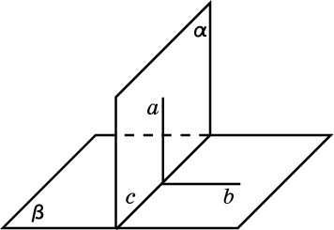
Две плоскости называются перпендикулярными, если угол между ними прямой.
Теорема. (Признак перпендикулярности двух плоскостей.) Если плоскость проходит через прямую, перпендикулярную другой плоскости, то эти плоскости перпендикулярны.
Доказательство. Пусть плоскость α проходит через прямую a, перпендикулярную плоскости β, c – линия пересечения плоскостей α и β. Докажем, что плоскости α и β перпендикулярны. В плоскости β через точку пересечения прямой a с плоскостью β проведем прямую b, перпендикулярную прямой c. Через прямые a и b проведем плоскость γ. Прямая c будет перпендикулярна плоскости γ, так как она перпендикулярна двум пересекающимся прямым a и b в этой плоскости. Поскольку прямая a перпендикулярна плоскости β, то угол, образованный a и b, прямой. Он является линейным углом соответствующего двугранного угла. Следовательно, плоскости α и β перпендикулярны.
Notes:
В режиме слайдов ответ появляется после кликанья мышкой.

Slide 3
Вопрос 1
Верно ли, что две плоскости, перпендикулярные третьей, параллельны?
Ответ: Нет.
Notes:
В режиме слайдов ответ появляется после кликанья мышкой

Slide 4
Вопрос 2
Сколько плоскостей, перпендикулярных данной плоскости, можно провести через данную прямую?
Ответ: Бесконечно много, если прямая перпендикулярна плоскости, и одну в противном случае.
Notes:
В режиме слайдов ответ появляется после кликанья мышкой

Slide 5
Вопрос 3
Плоскость α перпендикулярна плоскости β. Будет ли всякая прямая плоскости α перпендикулярна плоскости β?
Ответ: Нет.
Notes:
В режиме слайдов ответ появляется после кликанья мышкой

Slide 6
Вопрос 4
Плоскость и прямая параллельны. Верно ли утверждение о том, что плоскость, перпендикулярная данной плоскости, перпендикулярна и данной прямой?
Ответ: Нет.
Notes:
В режиме слайдов ответ появляется после кликанья мышкой

Slide 7
Вопрос 5
Плоскость и прямая параллельны. Будет ли верно утверждение о том, что плоскость, перпендикулярная прямой, перпендикулярна и данной плоскости?
Ответ: Да.
Notes:
В режиме слайдов ответ появляется после кликанья мышкой

Slide 8
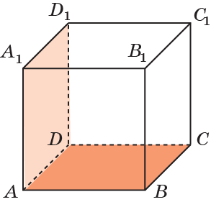
Упражнение 1
Докажите, что в кубе ABCDA₁B₁C₁D₁ перпендикулярны плоскости ABC и ADD₁.
Решение. Плоскость ADD₁ содержит прямую AA₁, перпендикулярную плоскости ABC. Следовательно, данные плоскости перпендикулярны.
Notes:
В режиме слайдов ответ появляется после кликанья мышкой

Slide 9
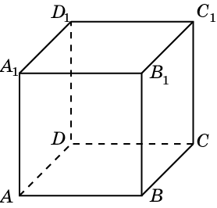
Упражнение 2
В кубе ABCDA₁B₁C₁D₁ укажите плоскости, проходящие через вершины куба, перпендикулярные плоскости: а) ABC; б) BCD₁.
Ответ: а) ABB₁, BCC₁, CDD₁, ADD₁, ACC₁, BDD₁;
б) AAB₁, CDD₁, AB₁C₁.
Notes:
В режиме слайдов ответ появляется после кликанья мышкой

Slide 10
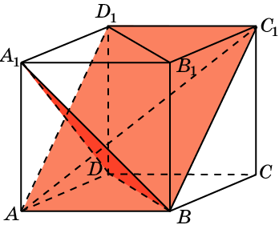
Упражнение 3
Докажите, что в кубе ABCDA₁B₁C₁D₁ плоскости BC₁D₁ и BA₁D перпендикулярны.
Решение: Плоскость ABC₁ содержит прямую AC₁, перпендикулярную плоскости BA₁D. Следовательно, данные плоскости перпендикулярны.

Slide 11
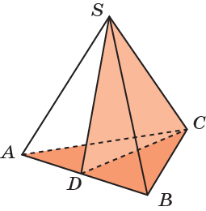
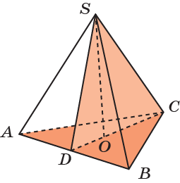
Упражнение 4
В правильной треугольной пирамиде SABC точка D – середина ребра AB. Докажите, что плоскости ABC и SCD перпендикулярны.
Решение. Плоскость SCD содержит высоту SO пирамиды SABC. Следовательно, данные плоскости перпендикулярны.

Slide 12
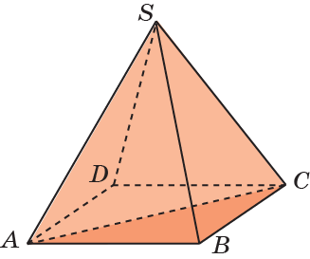

Упражнение 5
Докажите, что в правильной четырёхугольной пирамиде SABCD плоскости ABC и SAC перпендикулярны.
Решение. Плоскость SAC содержит высоту SO пирамиды SABCD. Следовательно, данные плоскости перпендикулярны.

Slide 13
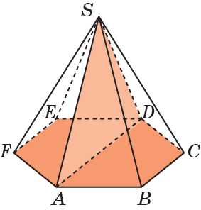
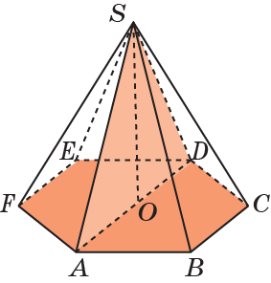
Упражнение 6
Докажите, что в правильной шестиугольной пирамиде SABCDEF плоскости ABC и SAD перпендикулярны.
Решение. Плоскость SAD содержит высоту SO пирамиды SABCDEF. Следовательно, данные плоскости перпендикулярны.

Slide 14
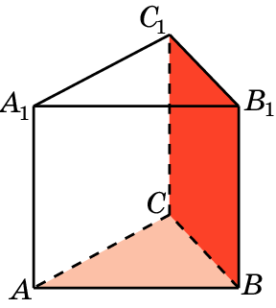
Упражнение 7
Докажите, что в правильной треугольной призме ABCA₁B₁C₁ плоскости ABC и BCC₁ перпендикулярны.
Решение. Плоскость BCC₁ содержит прямую BB₁, перпендикулярную плоскости ABC. Следовательно, данные плоскости перпендикулярны.

Slide 15
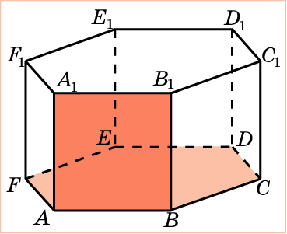
Упражнение 8
Докажите, что в правильной шестиугольной призме ABCDEFA₁B₁C₁D₁E₁F₁ плоскости ABC и ABB₁ перпендикулярны.
Решение. Плоскость ABB₁ содержит прямую AA₁, перпендикулярную плоскости ABC. Следовательно, данные плоскости перпендикулярны.

Slide 16
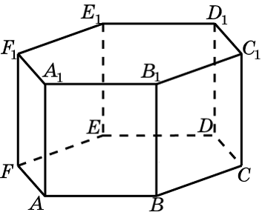
Упражнение 9
В правильной шестиугольной призме ABCDEFA₁B₁C₁D₁E₁F₁ назовите плоскости, проходящие через вершины призмы и перпендикулярные плоскости: а) ABB₁; б) ACC₁; в) ADD₁.
Ответ: а) ABC, A₁B₁C₁, AEE₁, BDD₁, AB₁D₁, BA₁E₁;
б) ABC, A₁B₁C₁, AFF₁, CDD₁, BEE₁, AC₁D₁; CA₁F₁;
в) ABC, A₁B₁C₁, BFF₁, CEE₁.
Notes:
В режиме слайдов ответ появляется после кликанья мышкой

Slide 17
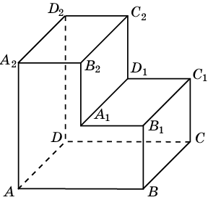
Упражнение 10
Назовите плоскости, проходящие через вершины многогранника, изображенного на рисунке, все плоские углы которого прямые, перпендикулярные плоскости ABC.
Ответ. ABB₁ ADD₂, BCC₁, CDD₂, A₁D₁C₂, ACC₁, BDD₂, AA₂C₂, BB₁D₁, CC₁A₁, A₁B₂D₂.
Notes:
В режиме слайдов ответ появляется после кликанья мышкой

Slide 18
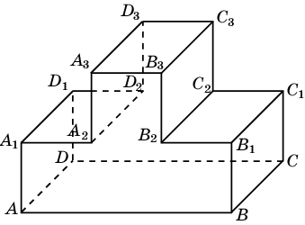
Упражнение 11
Назовите плоскости, проходящие через вершины многогранника, изображенного на рисунке, все плоские углы которого прямые, перпендикулярные плоскости ADD₁.
Ответ. ABC, ABB₁, CDD₁, A₁A₂D₂, A₃B₃C₃, ABC₁, CDA₁, B₂C₃D₃, B₃C₂D₂, AD₃C₃, DA₃B₃.
Notes:
В режиме слайдов ответ появляется после кликанья мышкой

